Slide 1


A Frustratingly Easy Approach for Entity and Relation Extraction
publisher:NAACL2021
汇报人：夏时雨
指导老师：朱聪慧

Slide 2

1.
论文背景以及论文方法
目录
2.
实验及其结果
CONTENTS
3.
结果分析

Slide 3
01
第一部分
论文背景以及论文方法
PART 01

Slide 4

论文背景
现在的关系抽取大多采用joint抽取模型（联合抽取模型）
联合抽取分为多任务学习和结构化预测
1. 多任务学习：先NER再RE，本质上仍然采用pipeline的解码方式
2. 结构化预测：不先NER再RE，实体和关系联合解码
Notes:
实体和关系共享同一个网络编码，也就是共享参数，优化时只是优化一份参数来学习。

Slide 5
论文方法
NER和RE不应该用同一个网络，因为NER和RE阶段，span(短语片段)的表示特征不一样，共享一个表示层会限制模型的表达能力。
论文模型：两个encoder组成的pipeline模型，其中采用两个独立的pretrained model进行编码。

Slide 6
论文贡献
提出了一个简单有效的关系抽取方法，通过两个独立 的编码器去做名实体识别和关系抽取，在三个数据集上达到了SOTA结果。
解释了为什么这个方法好，并探究了不同因素对实验结果的影响。
提出了一个有效的近似模型加速推理模型，在只降低很少正确率的情况下有很大的速度提升。

Slide 7


模型
NER层：采用BERT1对每个token做上下文表示，然后接span分类网络，提取所有可能的片段排列，通过softmax对每一个span进行实体类型判断。
Notes:
得到的h是某个span嵌入bert后的向量，包含了开始位置信息和结束位置信息。然后预测单个span的类型，WeFFNN模型来自DyGIE++(Entity, Relation, and EE with Contextualized Span Representations)使用带有ReLU激活函数的两层前向神经网络。

Slide 8
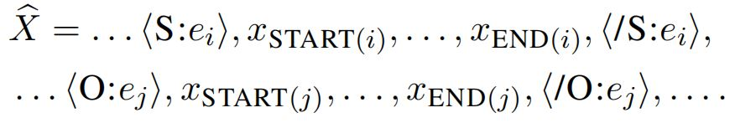
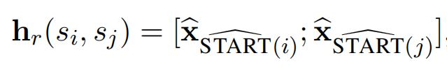

模型
RE层：第一个阶段识别出来的实体，用边界和类型特殊字符标识出来，作为第二阶段的输入。第二个阶段是一个BERT2预测两个实体之间的关系
input layer：把markers tokens插入实体边界表示subject和object。
pre-trained encoder：通过拼接两个实体的开始位置表示一个实体对
feedforward network：通过一个全连接层得到实体关系概率分布，再通过softmax
Notes:
如果仅仅用h作为输入去预测实体关系，论文中认为这种方法只是捕获了实体各自周围的上下文信息，可能对实体对之间依赖信息捕获不到。
所以处理方法是对subjects和objects以及他们的类型做一个类型标记，然后用一个编码器在插入标识符的句子上把两个开始位置拼接起来最后去预测。

Slide 9
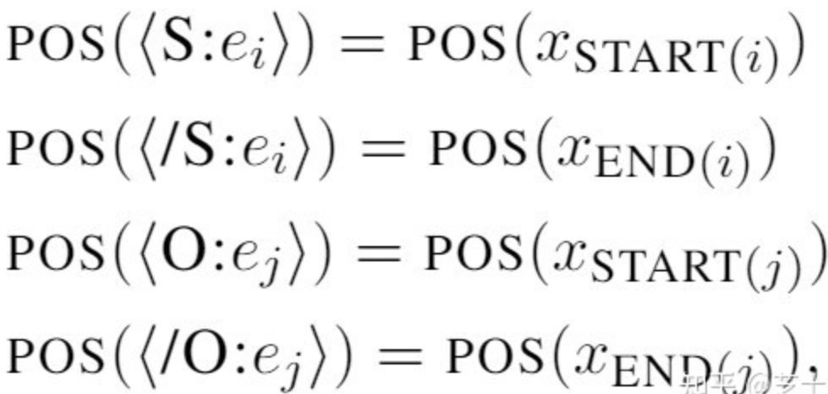
批计算
origin:需要对每个实体对都要轮流进行关系分类，同一个文本需要进行多次编码，计算量会特别大
加速的近似模型：将实体边界和类型的标识符放入文本后，对原文对应实体共享位置向量。
Notes:
模型可能有的缺点是对每一对实体都要在关系模型下运行一次，期望的是在同一个句子中重复使用不同实体对的计算。解决方法是对原始模型提出近似模型，这里有两个策略
1. 将标记的位置编码与相应span的开始和结束token联系起来，而不是直接将实体标记插入原始句子
2.在注意力层，

Slide 10
批计算
具体的操作：bert的输入分为两类，一是原始文本token二是标识符token。在attention层，文本token只去attend文本token，不去attend标识符token，而标识符token既attend原文token也attend四个标识符。
实现了：文本tokens的表示和标识符tokens的表示是独立的，可以把标识符token放在句子末尾一起打包。
Notes:
2.在注意力层，
这样做就可以

Slide 11
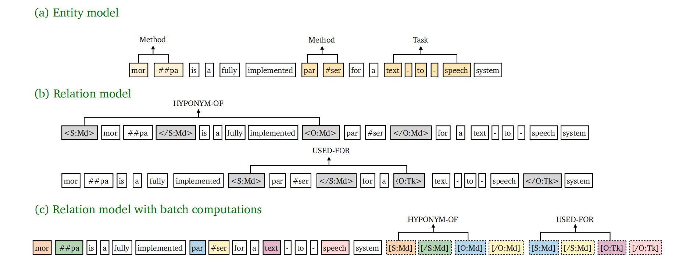
模型
Notes:
这是模型的一个示例，我们可以看到实际上是把标识符都拼接到句子后面，相同颜色的token共享位置信息，绑定在一起

Slide 12
跨句信息(cross-sentence context)
采用滑动窗口的方式把当前句子的前后两个句子的表示加入进来，来获取跨句子上下文特征。
具体做法：文本输入的左右上下文中分别滑动(W-n)/2个words,n为文本长度，W为固定窗口大小（论文中NER为400，RE为100）
pretrained_model可以捕获长距离的依赖
Notes:
跨句信息可以用来帮助预测实体类型和关系，特别是代词。旧的方法是使用传播机制去连通跨句信息，有些是加入三句的窗口处理，效果也不错。论文中方法：用固定的滑动窗口扩展跨句，

Slide 13
02
第二部分
实验以及结果
PART 02

Slide 14
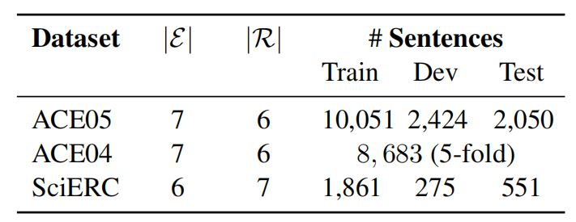
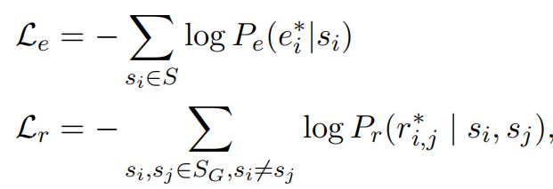
实验
在公开的ACE04/05，SciERC数据集上实验
损失函数：
Notes:
训练关系模型时，只使用实体的标准标注数据作为关系模型的输入；推理时，第一步先预测实体类型，第二步用预测的结果输入到关系模型中。
区别于DYGIE++，
1. 对实体和关系模型使用独立的编码器，不需要进行任何多任务学习，预测的实体标签直接用作关系模型的输入特征。
2.关系模型中针对每一个实体对有不同对上下文表示
4.我们不使用图传播层等使得模型更简单

Slide 15
实验结果
F1分数：
NER正确：实体的边界和类型正确
RE正确：两个实体的边界和关系类型正确
Rel+(strict F1):两个实体类型和两个实体边界和实体关系正确
Notes:
。

Slide 16
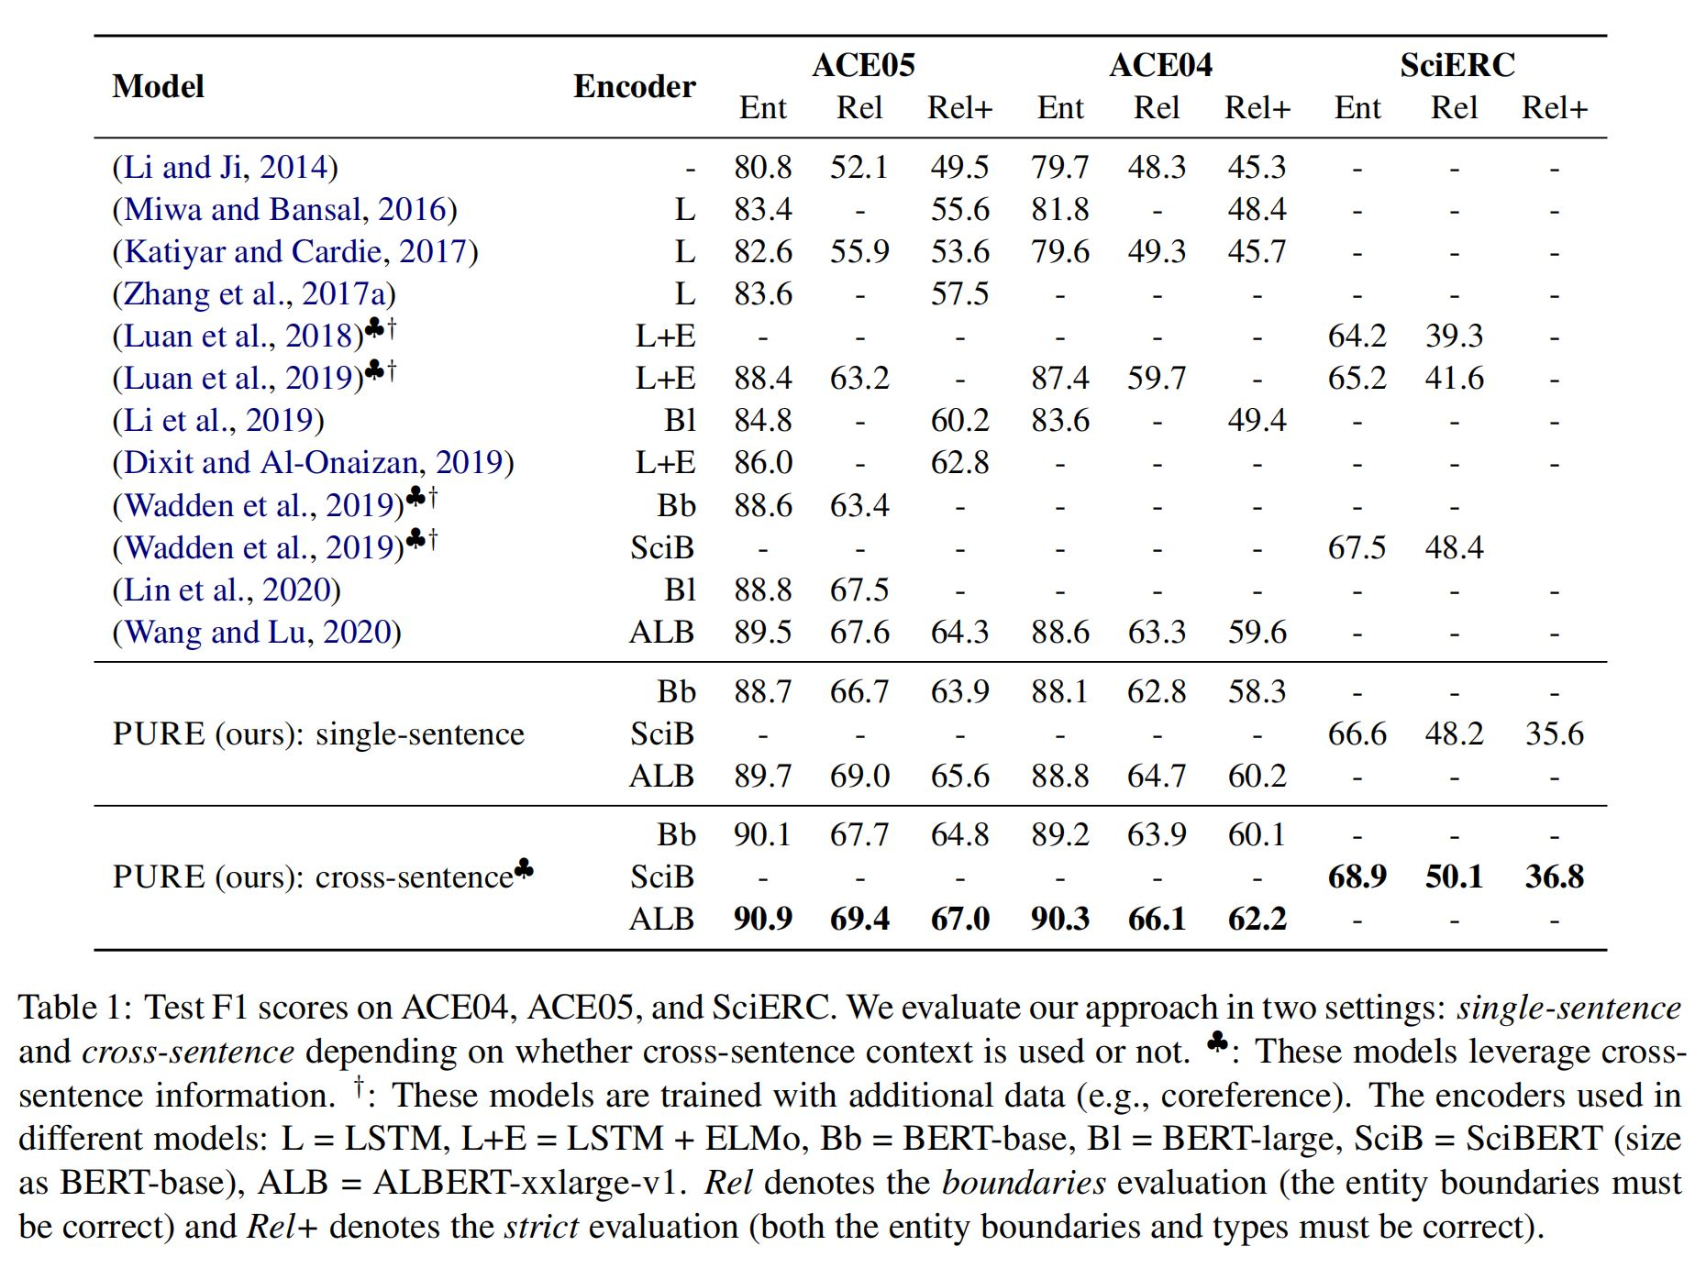
实验结果
Notes:
单句和跨句都有比较，显然跨句有更大的提升，对于实体识别，在三个数据集上有1.4%，1.7%，0.7%的提升，对于实体抽取，在三个数据集上也有1.8%，2.8%，1.7%的提升。用同样的bert-base预训练模型，比起DyGie也有4.3%的提升。证明了学习不同实体对中实体和关系的表示是很重要的。而且比起Wang and Lu 2020的基于AlBert的最好结果，论文中的模型在关系模型中提升很大，说明了在关系模型的输入层融合实体信息是很有效的。

Slide 17
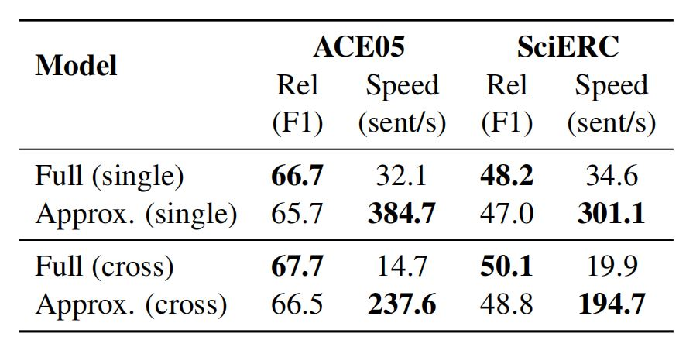
对比实验
原始模型vs近似模型
批计算在准确率降低不多的前提下，速度提升非常多
Notes:
在单句实验中，对于ACE05中获得了11.9倍，在sciERC中，获得了8.7倍，在f1的方面只下降了0.5%

Slide 18
03
第三部分
结果分析
PART 03

Slide 19
实验分析
不同实体表征方式的影响
TEXT | 直接提取原始文本中，实体span所对应的编码表示
TEXTETYPE | 在text基础上，拼接实体类别向量
MARKERS | 将标识符S,/S,O,/O插入原始文本中，但是标识符没有实体类别信息
MARKERSETYPE | 在markers基础上，拼接实体类别向量，“隐式”融入实体类别
MARKERSELOSS | 在关系模型中，构建判别实体类别的辅助loss
TYPEDMARKERS | 论文中的方法，实体类别“显式”插入到文本中
Notes:
作者探究了不同因素对实验结果的影响，实体的类型对于关系抽取提供了非常重要的信息

Slide 20
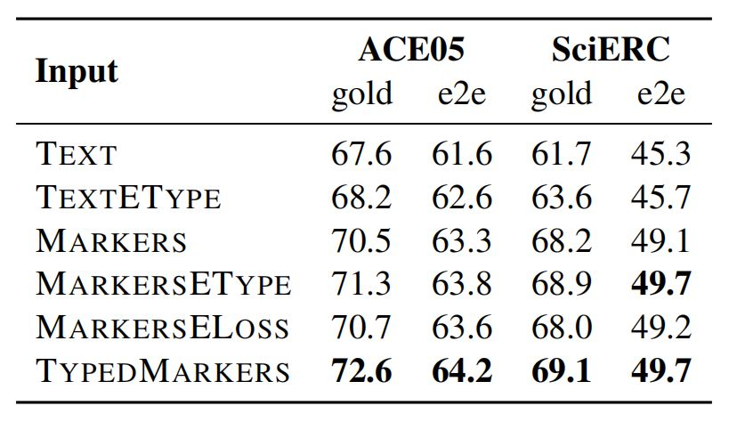
论文中的TYPEDMARKERS最好，说明实体类别信息对关系抽取模型很重要
显示的编码实体类别信息好于隐式编码
MRKERSETYPE比MARKERSELOSS好，说明直接引入实体类型特征好于辅助loss的设计

Slide 21
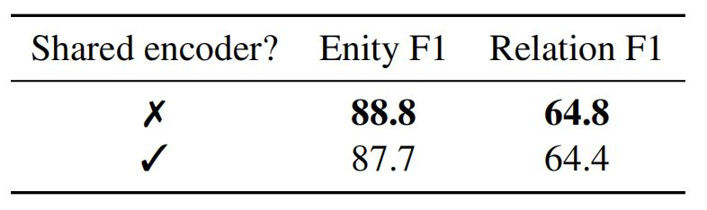
两种编码的共享与否
共享编码使得实体和关系的F1都下降了
原因：由于两个任务各自是不同的输入形式并且需要不同的特征去进行实体和关系预测，独立的编码器可以学到更好的特定于任务的特性。
Notes:
在以往实体和关系的联合模型中，实体和关系的相互影响来增加信息是非常重要的，这里通过实验验证这个pipeline流程的方法是否是一个特例。
第一 验证共享这两个表达编码器是否可以提升模型，通过一起训练实体和关系抽取，同时优化Le和Lr

Slide 22
结论
实体信息有助于预测关系，但是在实验中没有发现足够的证据表明关系信息可以大大提升实体性能。
共享编码器不能带来正确率的提升。

Slide 23
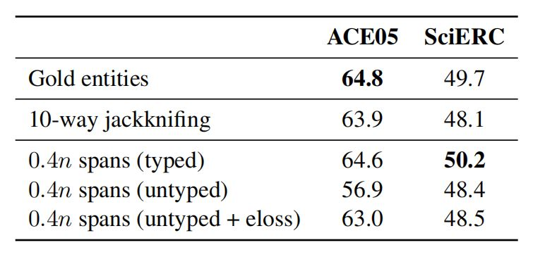
减少错误传播
是否使用预测的实体而不是标准实体去训练可以减少错误传播，采用10-ways jackknifing方法，也就是把数据分成10份，用除了第k份的数据进行训练的模型去预测第k份的数据。
使用更多的实体对去训练和测试关系模型。也就是加入不是实体的“实体对”。
Notes:
pipeline是一个公认的缺点是错误传播，经过上面的尝试并没有找到错误传播的因素在哪里，有待找到原因

Slide 24
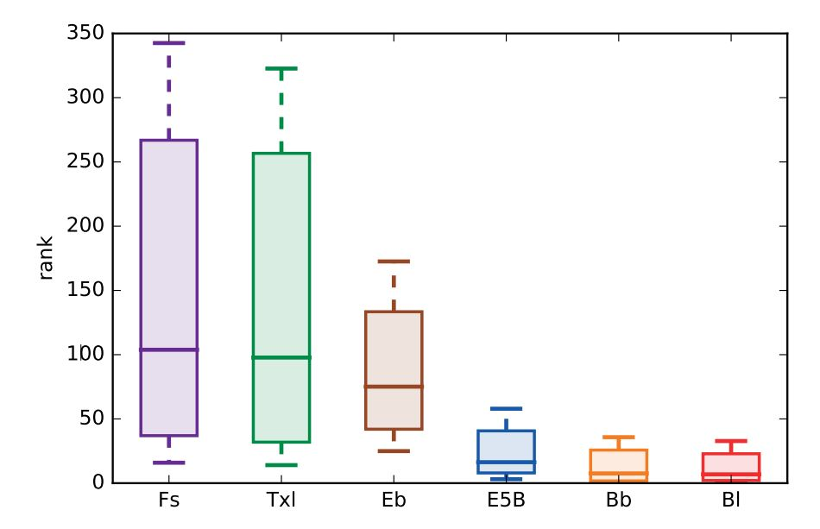
分析BERT为什么表现这么好
同一种关系的不同query模板的影响
1.BERT和BERT-large变化的最小，且rank较高。
2.BERT和BERT-large都是在wikipedia上训练，测试时可能遇到相同的数据，表示更能记忆或回忆起学到的知识。
谢谢大家
rank distribution
Notes:
这篇论文的方法很简单，就是用模型通过完形填空的方法去做关系提取任务。论文中主要深入分析了不同数据集和不同模型带来结果的不同，里面的分析方法还是值得借鉴的。我们也可以从实验中看出bert表现最好的时从wiki提取出来的一对一的关系，bert也是在wik百科数据上训练的，所以bert好并不让人感到意外，而最关注的是在开放域上的表现力，如果条件放开到前前10个的精度，还是取得了一个还可以的成绩。但是这种方法还是一个非常大的创新，在未来数据不断扩展，深度学习的方法会有很大的提升，而传统方法难以扩展，且不会随着数据量增多表现更好。

